Slide 1

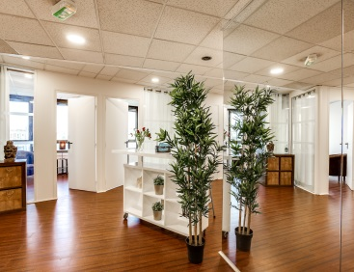
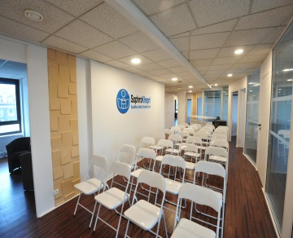
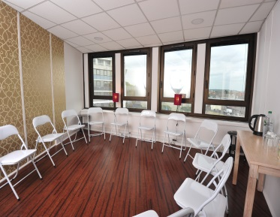
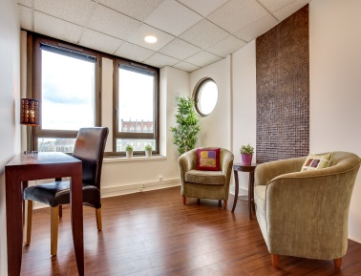

Thérapeutes, prospérez parmi les vôtres !
SophroKhepri, est une plateforme collaborative de thérapeutes dont l’objectif est de promouvoir les professions libérales du secteur de la santé.
Seul un thérapeute peut comprendre un autre thérapeute !
SophroKhepri a été créé par une thérapeute, afin de bâtir l’écosystème qu’elle aurait voulu trouver lorsqu’elle s’est lancée.
Nos valeurs : simplicité, flexibilité, solidarité !
Vous ne payez que ce que vous consommez et rien d’autre.
Nous vous aiderons à créer des liens avec de nouveaux clients et partenaires.
Plus envie d’être seul ! Bienvenue
Nous vous proposons :
Espace de 180m², comptant 12 salles de consultation à temps partagé et de travail d'équipe. Notre tarification, souple et avantageuse est adaptée à tout besoin, de quelques heures mensuelles à une utilisation quotidienne.
Visite du Centre
tous les jours de 14h à 18 h
en prenant rendez-vous
06 60 47 71 64 ou erevellat@sophrokhepri.fr
www.sophrokhepri.fr
09 73 67 35 45 - contact@sophrokhepri.fr - En face de la gare RER E de Nogent le Perreux
188 Grande Rue Charles de Gaulle 94130 Nogent-sur-Marne

